Slide 1
数据结构与算法分析
2023
计科2102 第1小组
2023.12.10

Slide 2
小组分工
（1）【森g】举例引入
（2）【黄z】为什么贪心算法不可行
（3）【袁jh】记忆化搜索(dfs)
（4）【龙lq】递推搜索（自底向上）
（5）【甘晴】动态规划方法，运行程序与测试案例，PPT汇总
（6）【刘pl】动态规划最优子结构与重叠子问题证明
【声明】由于本题较为简单，故小组简单讨论后分工。本组所有同学均参与讨论并在不同方面提供了思路与想法，感谢本组所有同学付出的努力。

Slide 3
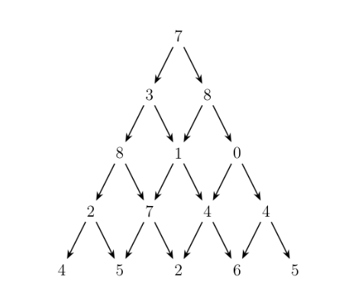
题目回顾
3-4 数字三角形问题
定一个由n行数字组成的数字三角形，试设计一个算法，计算出从三角形的顶至底的一条路径，使该路径经过的数字总和最大。
数据输入：
由文件input.txt提供输入数据。文件的第1行是数字三角形的行数n，(1≤n≤100)。接下来n行是数字三角形各行中的数字。所有数字在0~99之间。
结果输出：
将计算结果输出到文件output.txt。文件第1行中的数是计算出的最大值。
示例：
如右图所示，从 7→3→8→7→5的路径产生了最大权值30。

Slide 4
举例引入
森g

Slide 5
为什么贪心算法不可行
黄政

Slide 6
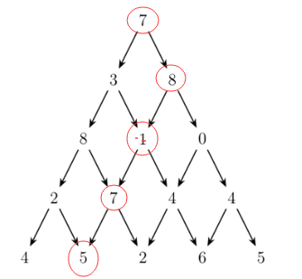
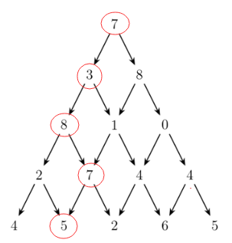
举例引入
但是贪心法的缺点在此题中一览无余的展现了出来：目光短浅。
如果按照贪心法思路，每次选择数字最大的子节点：7-8-1-7-5，
其和为28；
但是存在着另外一条路：7-3-8-7-5，其和为30。
因此此题不能用贪心算法来解

Slide 7
记忆化搜索(dfs)
袁jh

Slide 8
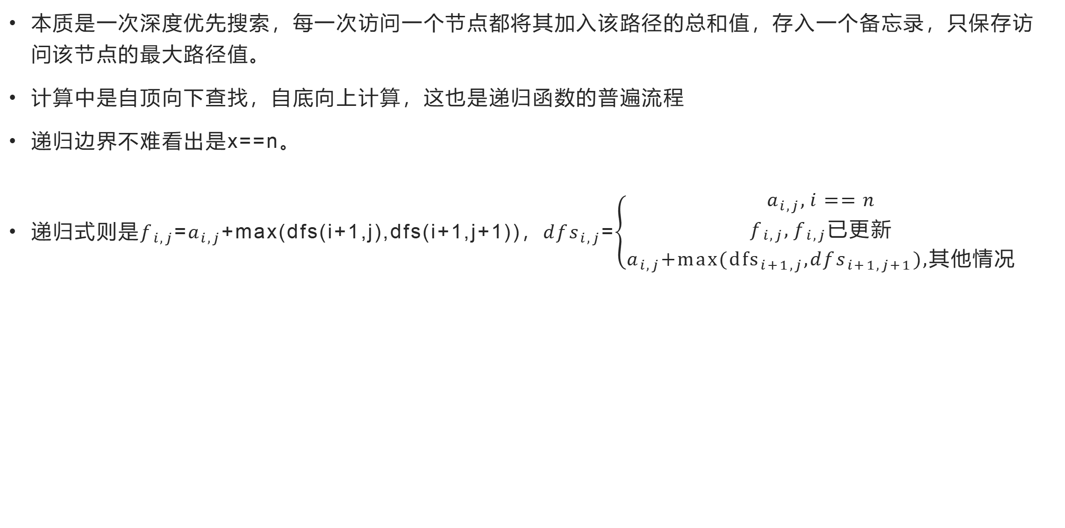
记忆化搜索（dfs搜索）（自顶向下）
本质是一次深度优先搜索，每一次访问一个节点都将其加入该路径的总和值，存入一个备忘录，只保存访问该节点的最大路径值。
计算中是自顶向下查找，自底向上计算，这也是递归函数的普遍流程
递归边界不难看出是x==n。
递归式则是$f_{i,j}$=$a_{i,j}$+max(dfs(i+1,j),dfs(i+1,j+1))，${dfs}_{i,j}$=$\left\{\begin{aligned}a_{i,j},i==n \\ f_{i,j},f_{i,j}已更新 \\ a_{i,j}\text{+}\text{max}\text{(}{dfs}_{i+1,j}\text{,}{dfs}_{i+1,j+1}\text{)}\text{,}其他情况\end{aligned}\right.$

Slide 9
记忆化搜索（dfs搜索）（自顶向下）
#include<bits/stdc++.h>
using namespace std;
int n,a[1005][1005],f[1005][1005];
inline int dfs(int x,int y)
{
if(x==n) return a[x][y];
if(f[x][y]) return f[x][y];
return f[x][y]=max(dfs(x+1,y),dfs(x+1,y+1))+a[x][y];
}
int main()
{
scanf("%d",&n);
for(register int i=1;i<=n;i++)
for(register int j=1;j<=i;j++) scanf("%d",&a[i][j]);
printf("%d",dfs(1,1));
return 0;
}

Slide 10
递推搜索
龙律强

Slide 11
自底向上
思路：
1、具体来说，我们可以定义一个二维数组 a，其中 ,a[i][j]表示数字三角形中第 i 行第 j 列的数字。
2、从倒数第二行起，对于每个数字 a[i][j]，计算它到底部的最大路径和，因此自底向上a[i][j]被逐步修改为表示从第 i 行第 j 列出发到底部的最大路径和，即它自身的值加上下一行两个相邻数字的最大路径和。
3、最终数字三角形的最大路径和存储在 a[1][1] 中，将其输出。
递推方程：a[i][j]+=max(a[i+1][j],a[i+1][j+1])

Slide 12
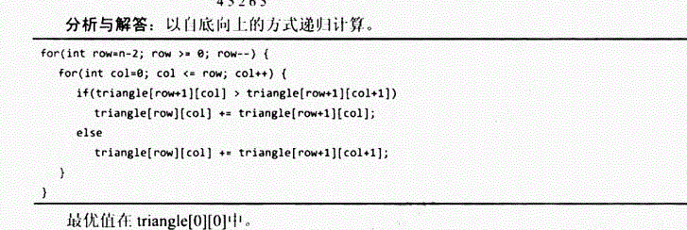
递推搜索（自底向上）
#include<bits/stdc++.h>
using namespace std;
long long n,a[1005][1005];
int main()
{
cin>>n;
for(int i=1;i<=n;i++)
for(int j=1;j<=i;j++) cin>>a[i][j];
for(int i=n-1;i>=1;i--)
for(int j=1;j<=i;j++) a[i][j]+=max(a[i+1][j],a[i+1][j+1]);
cout<<a[1][1];
return 0;
}
这个是书上的标准答案

Slide 13
动态规划
甘晴

Slide 14
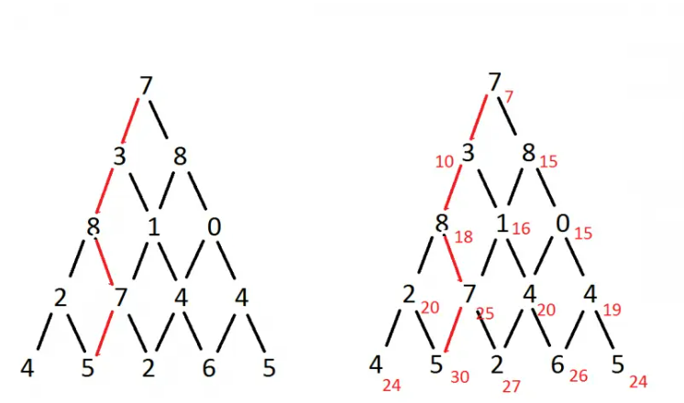
动态规划（自顶向下）
#include<bits/stdc++.h>
using namespace std;
int a[1010][1010],f[1010][1010];
int main(){
int n,s=0;
cin>>n;
for(int i=1;i<=n;i++)
for(int j=1;j<=i;j++)
cin>>a[i][j];
for(int i=1;i<=n;i++)
for(int j=1;j<=i;j++)
f[i][j]=max(f[i-1][j-1],f[i-1][j])+a[i][j];
for(int j=1;j<=n;j++) s=max(s,f[n][j]);
cout<<s;
return 0;
}

Slide 15
动态规划（自顶向下）
这道题可以用动态规划来做，重点是表示状态和写状态转移方程
设 v[i,j] 为点 (i,j) 上的值，f[i,j] 表示由 (1,1) 到 (i,j) 的路径最大总和，
则 f[i,j]=Max{f[i-1,j-1],f[i-1,j]}+v[i,j]。
此处注意“左上角点”对应的是点 (i-1,j-1)，右上角对应的是点 (i-1,j)。
边界条件更加容易想到，是 f[i][0]=f[0][j]=0 (0<=i,j<=n)。
最后还需注意一点。如果浅学过DP可能下意识输出 f[n][n]，
但根据题目中“到底部任意处结束”可以看出，总和最大的路径可能终结于 (n,1) 到 (n,n) 的任意一点，最后还需要再从中寻找最大的 f[n,j]。
整理思路，首先二重循环输入三角形存储于 a[][] 中，再设一 f[][] 用二重循环求解后，从 f[n][1] 至 f[n][n] 中找到最大值输出。

Slide 16
动态规划 最优子结构与重叠子问题
刘pl

Slide 17
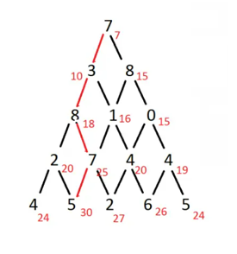
动态规划（自顶向下）
最优子结构
一个问题的最优解可由子问题的最优解有效构造出来。
最优子结构保证了动态规划中原问题的最优解可以由子问题的最优解推导而来。
因此一个问题必须拥有最优子结构，才能用动态规划解决。

Slide 18
动态规划（自顶向下）
最优子结构
1.假设最优解的结构： 首先，假设在原问题的最优解中，包含了某个子问题的最优解。也就是说，我们认为在整体最优解中，某个阶段的选择是最优的。这是一个假设。
2.使用归纳法证明： 然后，使用归纳法证明这个假设。具体步骤如下：
基础情况： 证明最优子结构在问题的基础情况下成立。通常，这是指证明在问题规模最小的情况下，最优子结构性质是成立的。
归纳假设： 假设最优子结构在规模更小的子问题上成立，即规模比当前问题小的子问题的最优解是正确的。
归纳步骤： 基于归纳假设，证明当前问题的最优解可以通过在某个阶段做出一个选择，并使用规模更小的子问题的最优解来实现。
合并解： 通过归纳步骤，将问题分解为更小的子问题，并利用这些子问题的最优解构建出当前问题的最优解。

Slide 19
动态规划（自顶向下）
重叠子问题
一个问题必须拥有重叠子问题，才能使用动态规划求解。
重叠子问题：一个问题可以被分为若干个子问题，且这些子问题会重复出现。
每次产生的子问题并不总是新问题，有些子问题会被重复计算多次。动态规划算法正是利用了这种子问题的重叠性质，对每一个子问题只计算一次，然后将其计算结果保存在一个表格中，当再次需要计算已经计算过的子问题时，只是在表格中简单地查看一下结果，从而获得较高的效率。

Slide 20
运行程序与测试案例
甘晴

Slide 21

对于三种算法进行验证
对于三种算法在洛谷P1216 [USACO1.5] [IOI1994]数字三角形 Number Triangles
https://www.luogu.com.cn/problem/P1216
进行验证，均通过

